Slide 1
KÍNH CHÀO THẦY VÀ CÁC BẠN
GVHD : Nguyễn Phúc Học
THÀNH VIÊN _1: Trần Thị Tình
2: Đinh Thị Thu Thúy
3: Phan Thị Xuân Thủy
4: Nguyễn Thị Phương Thoa
5: Phan Thị Thùy Trang
6: Tô Thị Tuyết Trinh
7: Đinh Thị Oanh
8: Phạm Thị Thanh Tuyền
9: Nguyễn Diệu Tố Uyên
10: Nguyễn Thị Hồng Thắm
11: Lê Thanh Thu Diễn
12: Trần Thị Cẩm Dương
13: Nguyễn Thị Thu Hòa
14: Nguyễn Thị Ánh Thương

Slide 2
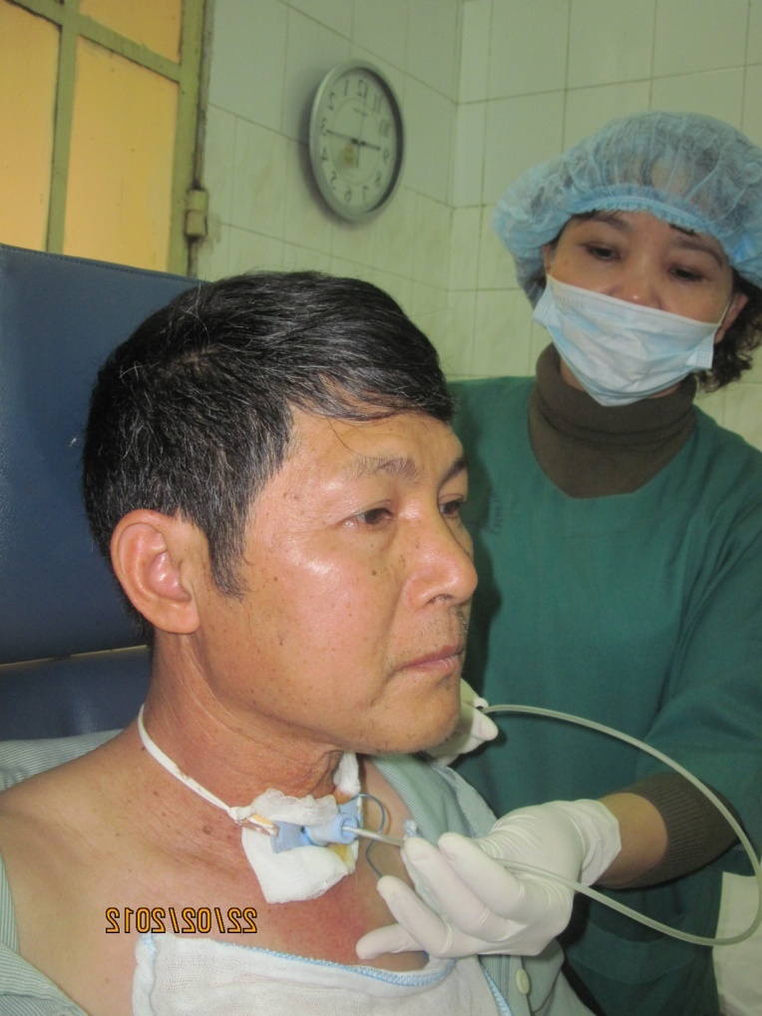
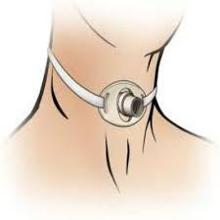
CHĂM SÓC BỆNH NHÂN MỞ KHÍ QUẢN

Slide 3
I. TỔNG QUAN BỆNH HỌC
ĐẠI CƯƠNG
Khái niệm: Mở khí quản là vết rạch ở khí quản tạo ra lỗ mở từ khí quản ra da qua canule Krisaberg tạm thời hay vĩnh viễn cho phép không khí đi qua khi có tắc nghẽn đường hô hấp trên, giúp lấy chất tiết ở khí quản, giúp việc cai máy thở (do giảm khí khoảng chết và hạ kháng lực đường thở), cho phép giúp thở nhân tạo dài ngày.
Phân loại:
-Mở khí quản cao: ở các vòng sụn khí quản 1 và 2, tức là mở khí quản trên eo tuyến giáp. Kỹ thuật này làm tương đối nhanh, thường áp dụng ở những bệnh nhân mở cấp cứu.
-Mở khí quản thấp: ở các vòng sụn dưới eo tuyến giáp (4, 5, 6). Thường chỉ áp dụng trong những trường hợp khó thở nhẹ, không có đe doạ nghạt thở, có sự chuẩn bị chu đáo. Kỹ thuật làm tương đối khó hơn và chậm hơn (mở khí quản chậm).

Slide 4
2. Nguyên nhân
Hít máu vào đường thở, đàm nhớt ở vùng hầu họng, hít chất nôn ói Tăng tiết đàm nhớt ở khí phế quản Mất khả năng ho và hít thở sâu Hạn chế giãn nở lồng ngực từ sự bất động Do những nguyên nhân khác: béo phì, mất nước, viêm phổi, tràn khí
3.TRIỆU CHỨNG KHÓ THỞ THANH QUẢN
Triệu chứng chính:
Khó thở vào
Khó thở chậm
Có tiếng rít
Triệu chứng phụ:
Co kéo cơ hô hấp phụ
Tím tái
Thay đổi giọng nói, khóc

Slide 5
4. XỬ TRÍ:
Nhiễm khuẩn đường hô hấp: ống hút đờm tốt nhất là dùng một lần, dùng khăn vô khuẩn, hạn chế thân nhân ra vào.
Tắc đờm gây xẹp phổi: soi hút thường xuyên, nghe phổi và hút dòm. Tắc canun người bệnh tím, co rút cơ hô hấp trên, thử luồn ống thông to: nếu tắc, phải rút canun đặt lại.
Chảy máu: bơm căng bóng chèn, nếu vẫn chảy máu, tìm cách buộc mạch máu.
Hẹp khí quản: phẫu thuật.
Tràn khí màng phổi, tràn khí dưới da: dẫn lưu.
Rò khí quản thực quản: phẫu thuật

Slide 6
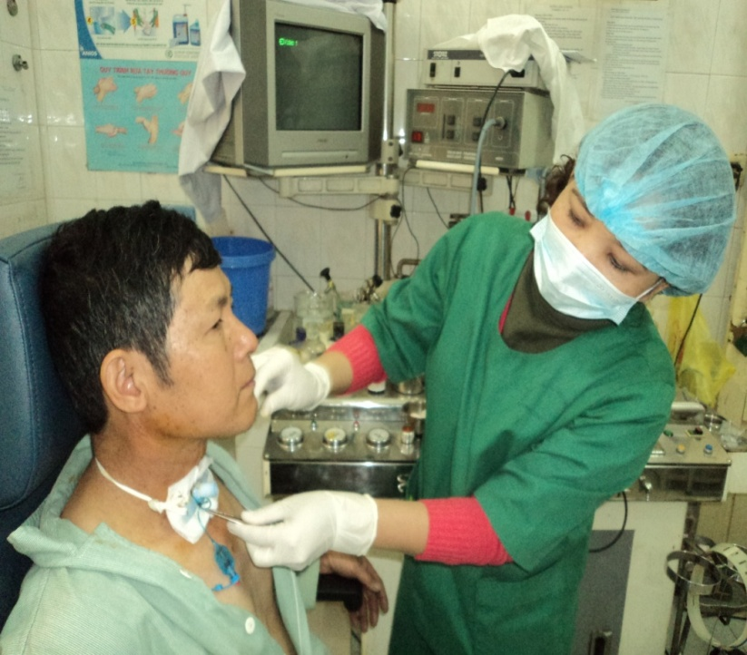
5. BIẾN CHỨNG:
Chảy máu.
Đường mở đi vào không đúng khí quản.
Tự nhiên không thấy khí quang : ngay lập tức đặt ống lại theo đường qua thanh môn.
Tràn khí màng phổi.
Gẫy sụn nhẫn.
Rối loạn chức năng thanh quản.
Hẹp khí quản .
Nhiễm trùng

Slide 7
II. PHẦN CHĂM SÓC :
1. NHẬN ĐỊNH:
Hỏi bệnh : tên, tuổi, lý do vào viện . . .
Thăm khám lâm sàng : nhìn, sờ, gõ, nghe.
Cận lâm sàng
2. CHẨN ĐOÁN :
Chảy máu chân canule liên quan đến sau phẫu thuật cầm máu chưa tốt
Tụt ống liên quan đến buộc dây canule lỏng
Tắc ống liên quan đến xuất tiết nhiều đờm dãi
Nguy cơ viêm phổi liên quan đến nằm lâu và ứ đọng đờm dãi
Hạn chế giao tiếp bằng lời liên quan đến lỗ mở khí quản
Gia đình lo lắng liên quan đến người nhà chưa hiểu biết về bệnh hoặc thiếu kinh tế
Nguy cơ táo bón liên quan đến ăn ít rau và ít vận động
Nguy cơ nhiễm khuẩn chân canule liên quan đến vệ sinh chân canule kém
Nguy cơ suy dinh dưỡng liên quan đến ăn ít so với nhu cầu

Slide 8
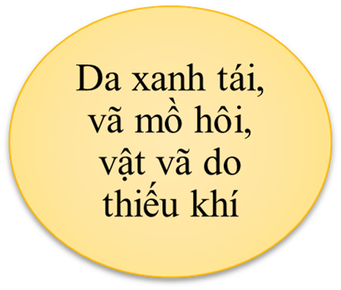
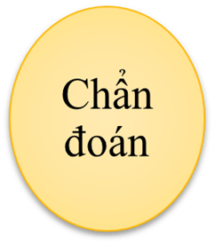
3. LẬP KẾ HOẠCH CHĂM SÓC:
Tình trạng nhiễm trùng phổi do lỗ mở khí quản ra da
Nguy cơ sút canule do sút dây cố định

Slide 9
4. THỰC HIỆN KẾ HOẠCH chăm sóc:
4.1. Theo dõi:
Theo các chỉ số sinh tồn : nhịp thở , mạch , HA, nhiệt độ theo y lệnh .
Theo dõi xem có tắc ống canuyn : hàng ngày hút đờm dãi ,dịch .
Theo dõi tránh tuột ống canuyn : kiểm tra dây cố định canuyn, không đẻ lỏng quá hoặc chặt quá .
Theo dõi giọng nói và khóc ( nếu có thay đổi , có khả năng tuột ống hoặc tắc ống) .
Theo dõi hội chứng sốt cao, xanh tái nếu trẻ nhỏ .
Theo dõi chảy máu : Quan sát dịch hút ra và dịch thấm ở miếng gạc yếm dưới canuyn.
Theo dõi thay băng vết mổ khí quản hàng ngày .
Thực hiện y lệnh đặc biệt của BS .
Chăm sóc chế độ ăn uống đủ calo.
Tạo môi trường thích hợp , thoáng ,đủ không khí , nhiệt độ thích hợp , không bụi , không lây nhiễm .

Slide 10
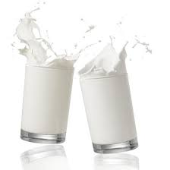
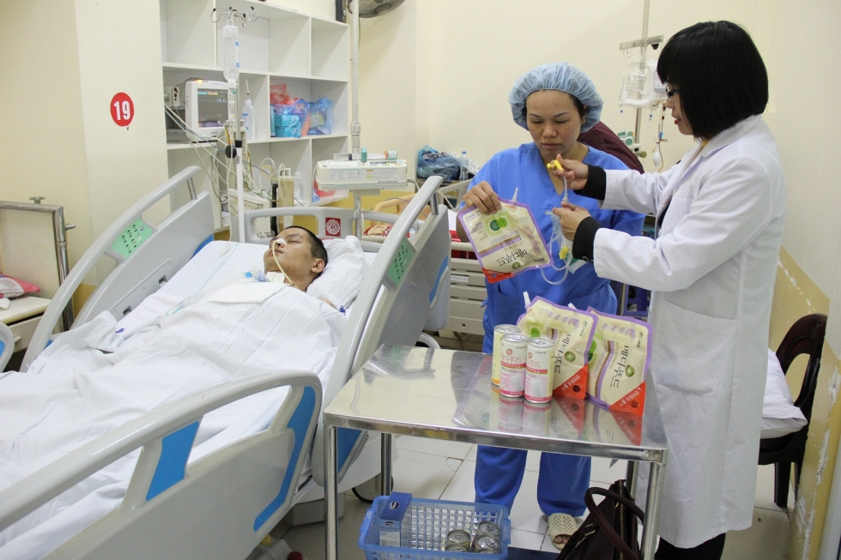
4.2 Thực hiện y lệnh:
Thuốc
Thay băng hàng ngày
Thực hiện thủ thuật : sonde dạ dày, sonde tiểu, phụ giúp bác sỹ làm thủ thuật.
Thực hiện các xét nghiệm
4.3 Dinh dưỡng:
Cho ăn qua sonde dạ dày: cháo, sữa....

Slide 11
4.4. Chăm sóc cơ bản:
Hút đờm mủ thường xuyên
Vệ sinh vết mổ
Thay canule 1 nòng bằng canule 2 nòng khi có chỉ định
Sinh lỗ mở khí quản và rửa ống trong canule ngày 2-3 lần sau khi ra viện.
Vệ sinh nòng trong của ống thở.
Tạo vi khí hậu
4.5 Giáo dục sức khỏe:
Cung cấp một số thông tin liên quan đến bệnh để người bệnh và người nhà yên tâm điều trị.
Giải thích các yếu tố nguyên nhân dẫn đến tắc ống, tuột ống.
Tránh các chất kích thích: rượu, bia, thuốc lá...
Khi có nguy cơ phải biết cách xử trí
Hướng dẫn người nhà tự làm vệ

Slide 12
5. ĐÁNH GIÁ TÌNH TRẠNG
Ghi rõ giờ lượng giá
Kết quả mong đợi làm thước đo lượng giá
Tình trạng nhiễm trùng vết mổ
Tình trạng thông khí
Chỉ số sinh tồn : mạch, nhiệt độ, huyết áp, nhịp thở
Các biến chứng, tác dụng phụ của thuốc
Công tác chăm sóc và thực hiện các y lệnh
Chăm sóc dinh dưỡng cơ bản
Những vấn đề thiếu hay nhu cầu phát sinh cần bổ xung

Slide 13
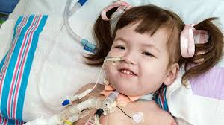
6. HƯỚNG DẪN RA VIỆN VÀ CHĂM SÓC TẠI NHÀ:
Hướng dẫn người nhà tự làm vệ sinh lỗ mở khí quản và rửa ống trong canule ngày 2-3 lần sau khi ra viện.
Không được tự tháo dây buộc cố định canuyn .
Giải thích tầm quan trọng vệ sinh cá nhân và tuân thủ hướng dẫn của thầy thuốc và nhân viên ytế .
-Giải thích cho NB và gia đình trước khi hút dịch qua canuyn.
Giũ vệ sinh môi trương , hạn chế người thăm , tránh lây nhiễm

Slide 14
CẢM ƠN THẦY VÀ CÁC BẠN ĐÃ LẮNG NGHE

